Slide 1

Bài
Luyện tập chung

Slide 2

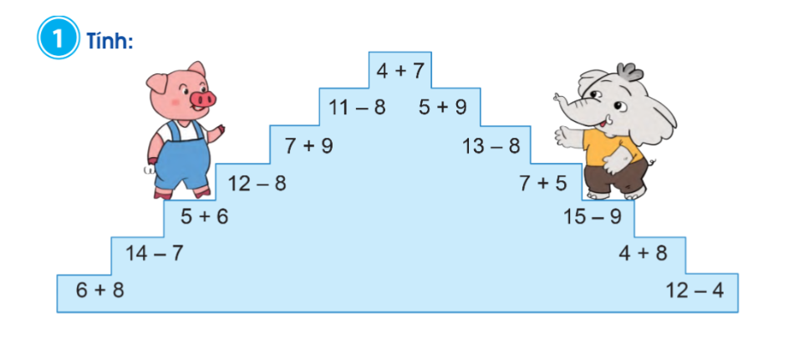
Tính:
1

Slide 3


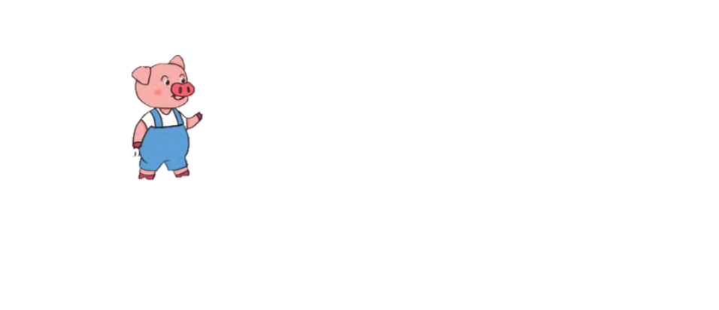
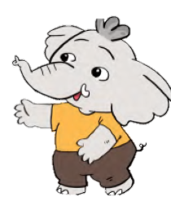
ĐƯỜNG LÊN ĐỈNH OLIMPIA
Hai đội tham gia trò chơi.
Để leo lên được một bậc, phải trả lời đúng kết quả của phép tính trò chơi đưa ra.
Đội nào bấm chuông trước sẽ giành được quyền trả lời. Nếu trả lời đúng, sẽ leo lên được bậc thang tiếp theo. Nếu trả lời sai, đội bạn sẽ được quyền trả lời.

Slide 4









7 + 5 = ?
12 - 8 = ?
7 + 9 = ?
13 - 8 = ?
11 – 8 = ?
5 + 6 = ?
4 + 7 = ?
5 + 9 = ?
14 – 7 = ?
15 - 9 = ?
4 + 8 = ?
6 + 8 = ?
12 – 4 = ?
14
8
12
7
11
6
4
12
16
5
3
14
11

Slide 5



Tính nhẩm:
2
9 + 6 =
6 + 9 =
15 - 9 =
15 - 6 =
9 + 8 =
8 + 9 =
17 – 8 =
17 – 9 =
9 + 8 =
8 + 9 =
17 – 8 =
17 – 9 =

Slide 6

DẶN DÒ

